Slide 1
Redes Neuras em Visão Computacional

Slide 2
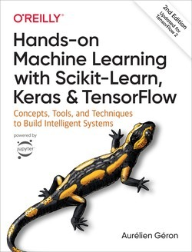

Apresentações
Luiz Henrique B. Lago
Cap 14 – Deep Computer Vision using Convolutional Neural Networks

Slide 3
Visão Computacional
Analisar, interpretar e extrair informações de imagens;
Características de animais:
Reconhecer faces familiares;
Contar objetos;
Identificar cenários;

Slide 4
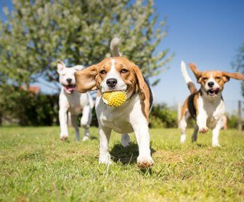
Visão Computacional
Informações facilmente reconhecidas:
São 3 Cachorros;
Estão num campo;
O do meio carrega algo;
Como abstrair isso para que uma máquina entenda?

Slide 5
Arquitetura do Córtex Visual
Como o ser humano entende essas imagens?
Pesquisa de David H. Hubel e Torsten Wiesel (1958 e 1959);
Neurônios com campos de percepções pequenos;
Neurônios especializados:
Linhas;
Contornos;
Formas;
Reconhecimento de objeto;
Etc..

Slide 6
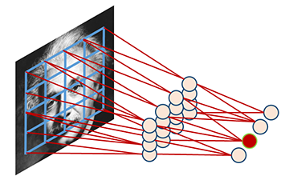
Arquitetura do Córtex Visual
Neurônios com um campo visual maior:
Reagiam a padrões mais complexos;
Eram baseados na saída dos neurônios de campo visual menor;
Usavam os padrões simples encontrados para gerar padrões mais complexos;

Slide 7
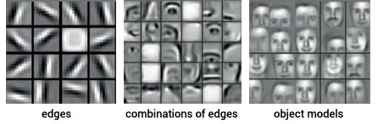
Redes Convolucionais
Rede com neurônios:
Especializados em reconhecimentos de padrões;
Campo de visão pequeno;
Cada camada da rede se especializa em reconhecimentos mais complexos que a camada anterior;

Slide 8
Redes Convolucionais
Cada camada é conectada a uma fração da camada anterior;
Campo de percepção;
Uma rede pode conter múltiplas camadas;
A primeira camada é sempre a imagem de entrada;

Slide 9
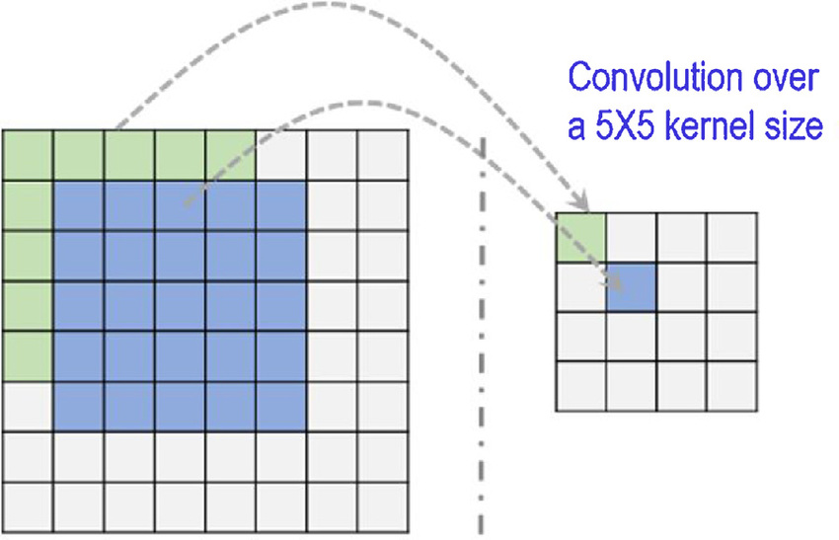

Redes Convolucionais (Conceitos)
Kernel size:
Campo de percepção do neurônio;
É o tamanho do campo em altura x largura que o vai receber como input da camada anterior;
Altura e largura podem ter tamanhos diferentes

Slide 10
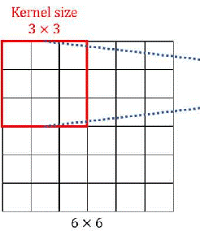
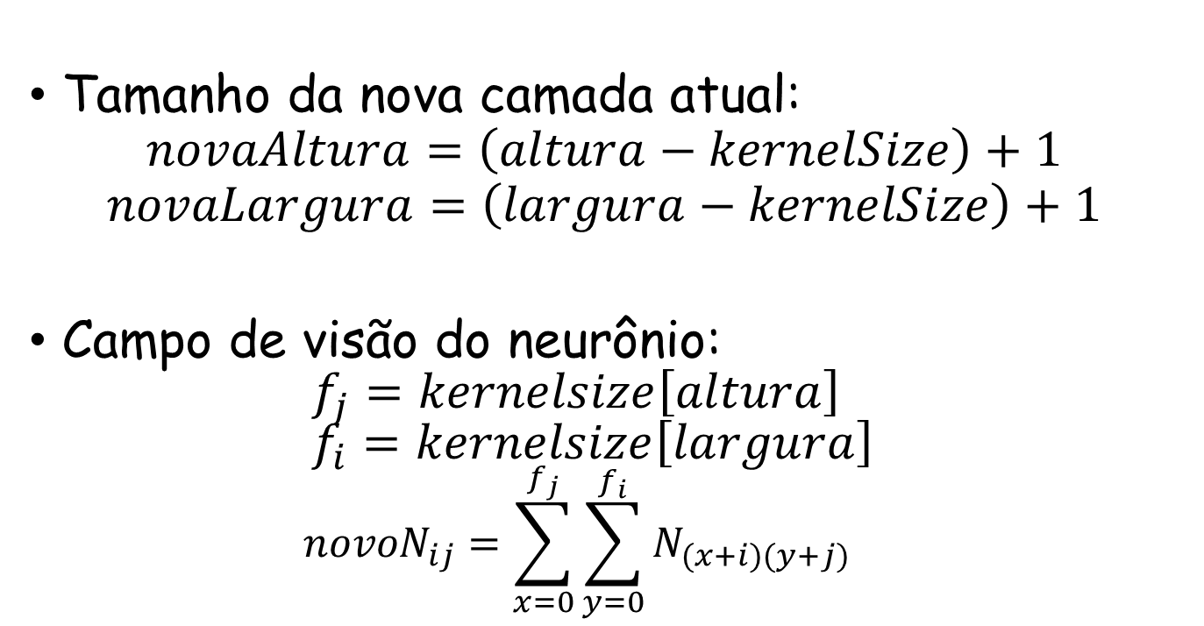
Redes Convolucionais (Conceitos)
Tamanho da nova camada atual:
$$novaAltura=\left(altura−kernelSize\right)+1$$
$$novaLargura=\left(largura−kernelSize\right)+1$$
Campo de visão do neurônio: $f_{j}=kernelsize\left[altura\right]$ $f_{i}=kernelsize\left[largura\right]$
$${novoN}_{ij}=\sum_{x=0}^{f_{j}}{\sum_{y=0}^{f_{i}}{N_{(x+i)(y+j)}}}$$

Slide 11
Redes Convolucionais (Conceitos)
Padding Zero:
Algumas vezes queremos que a camada tenha o mesmo tamanho que a anterior;
Adicionamos um espaçamento de zeros para preencher as casas não existentes;

Slide 12
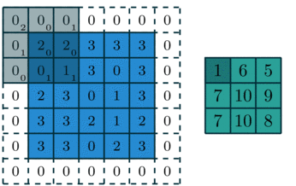
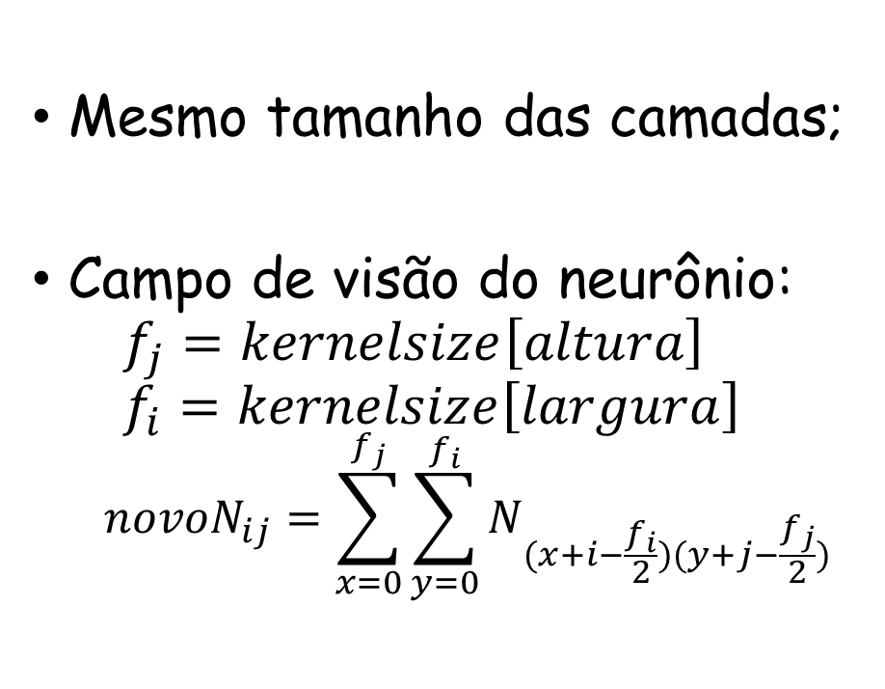
Redes Convolucionais (Conceitos)
Mesmo tamanho das camadas;
Campo de visão do neurônio: $f_{j}=kernelsize\left[altura\right]$ $f_{i}=kernelsize\left[largura\right]$
$${novoN}_{ij}=\sum_{x=0}^{f_{j}}{\sum_{y=0}^{f_{i}}{N_{(x+i−\frac{f_{i}}{2})(y+j−\frac{f_{j}}{2})}}}$$

Slide 13

Redes Convolucionais (Conceitos)
Stride:
Define o passo entre um campo e percepção e outro;
Podem ser definidos verticalmente e horizontalmente independentes;
Sem a opção padding zero, parte do input podem ser ignorado;

Slide 14
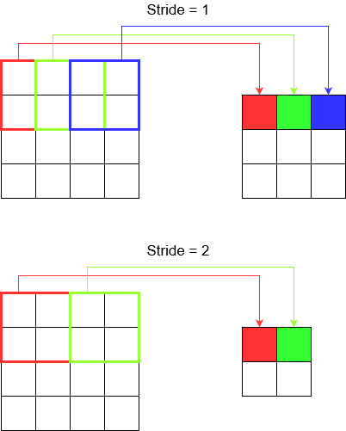
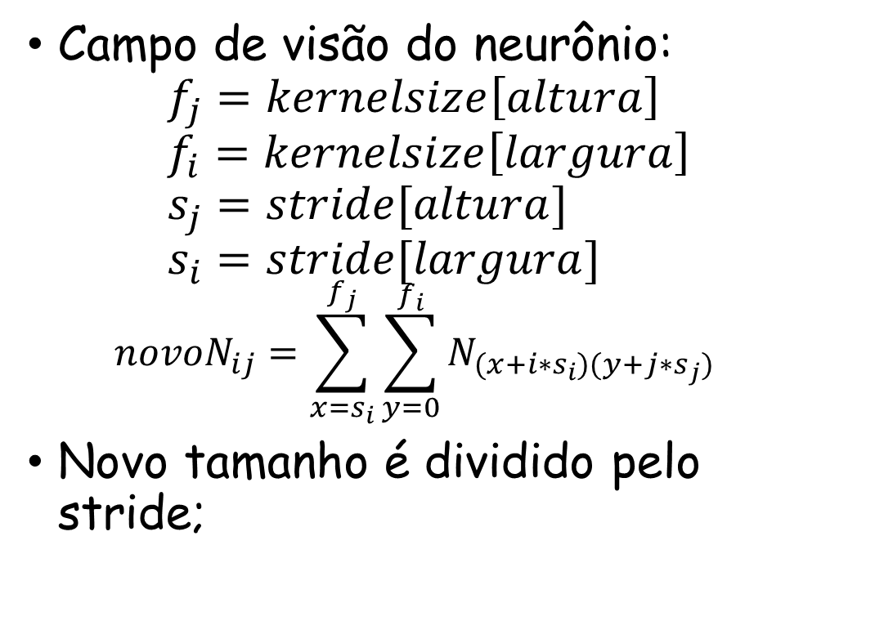
Redes Convolucionais (Conceitos)
Campo de visão do neurônio: $f_{j}=kernelsize\left[altura\right]$ $f_{i}=kernelsize\left[largura\right]$ $s_{j}=stride[altura]$ $s_{i}=stride[largura]$
$${novoN}_{ij}=\sum_{x=s_{i}}^{f_{j}}{\sum_{y=0}^{f_{i}}{N_{(x+i∗s_{i})(y+j∗s_{j})}}}$$
Novo tamanho é dividido pelo stride;

Slide 15
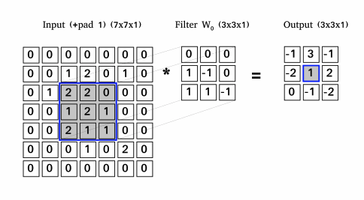
Filtros
É a matriz de pesos aplicada ao campo de percepção do neurônio.
Os filtros vão ser produzidos a partir do treinamento da rede.

Slide 16
Mapa de Características
Uma camada de neurônios que aplicam o mesmo filtro criam um feature map;
Tem como objetivo destacar áreas da imagem no qual o filtro foi melhor ativado;
Mapa de ativação;
A quantidade de feature maps definem o comprimento da camada;

Slide 17
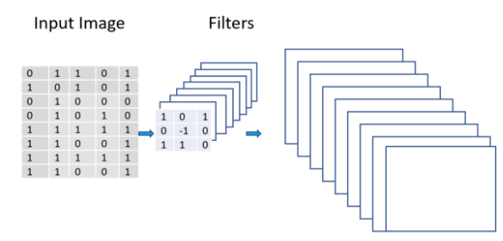
Mapa de Características
Para cada filtro se obtém uma representação do mapa de características, em que cada pixel é a saída de um neurônio;

Slide 18
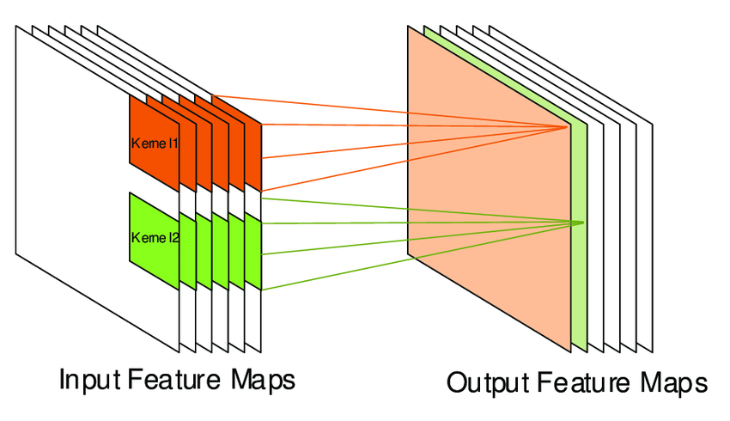
Mapa de Características
Um neurônio da camada K está conectado aos neurônios da camada K-1 no campo de percepção dentro de todos os mapas de características;

Slide 19
Camada Convolucional
Uma camada convolucional é o principal bloco de construção de uma rede convolucional;
Ela contém um grupo de filtros e gera um vários mapas de características;
Nem todas as camadas de uma rede convolucional são camadas convolucionais;

Slide 20
Canais
Define o comprimento de cada nível;
Numa imagem, geralmente os canais são divididos pelos tons de cores (RGB);
A quantidade de feature maps representa também a quantidade de canais;

Slide 21
Camadas de Agrupamento
Tem como objetivo reduzir a matriz de informações de uma camada para outra;
Cada neurónio também tem seu campo de percepção;
Não contém pesos, ao invés, utiliza funções de agregação;
Eg. Max, Min, Sum
A saída terá a mesma quantidade de canais que a entrada;

Slide 22
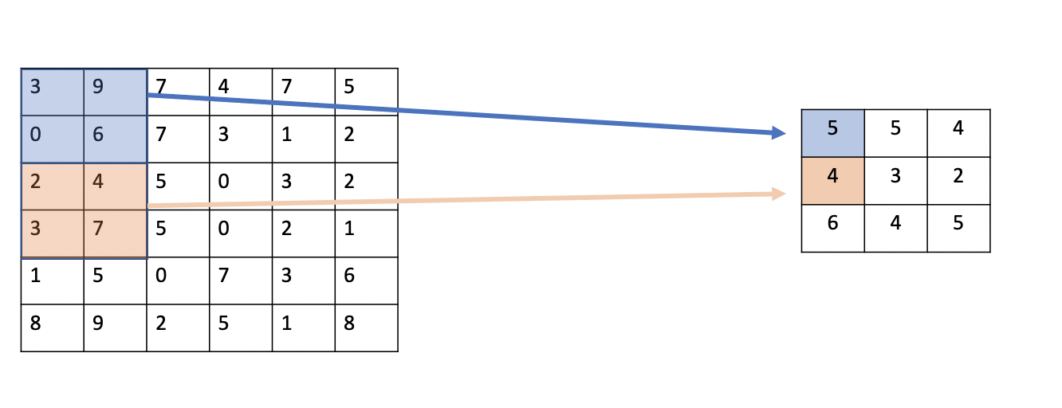
Camada de Agrupamento
Exemplos concretos:
Sem zero padding;
Kernel size 2;
Stride 2;
Executa a média arredondada nos dados de entrada;

Slide 23
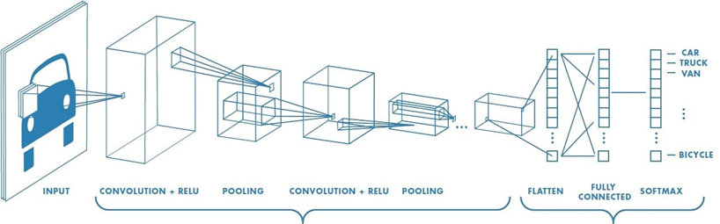
Construção de uma rede Convolucional
Geralmente uma rede convolucional é composta por:
Grupos de camadas convolucionais e uma camada de pooling;
Ao final algumas camadas de uma rede totalmente conectada;
A ultima camada resulta na predição de rede;
Identificador de Padrões
Classificador

Slide 24
Construção de uma rede Convolucional
Vamos dar uma olhada em um pouco de código...

Slide 25
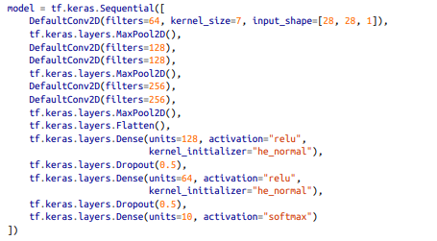
Modelos de CNN
O que são modelos?
Porque usar modelos?
Facilidade na implementação;
Já bem estudado e avaliados;
Sempre é possivel criar o seu próprio modelo;
Quais modelos existem?

Slide 26
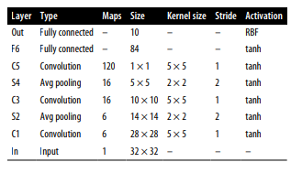
LeNet-5
Arquitetura mais conhecida;
Pilhas alternadas de camadas convolucionais e camadas de pooling;

Slide 27
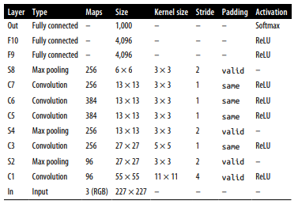
AlexNet
Similar ao LeNet-5;
Mais complexa;
Primeira a aculmular camadas convulocionais;

Slide 28
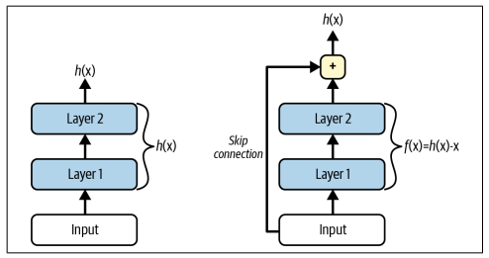
ResNet
CNN composta por 152 camadas;
Shortcut connections;
Permite que algumas camadas possam ser treinadas depois;
Algumas variantes:
ResNet-34;
ResNet-152

Slide 29
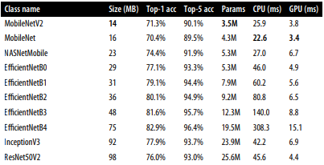
Escolhendo o melhor Modelo
Existem diversos modelos;
Depende do que mais importa:
Precisão?
Tamanho do modelo?
Uso de CPU ou GPU?

Slide 30
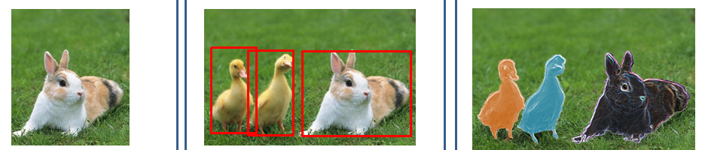
Construindo a saída
A saída de uma rede pode variar entre:
Classificação;
Localização;
Detecção de Objetos;
Segmentação;

Slide 31
Classificação e Localização
As ultimas camadas são uma rede neural totalmente conectada;
Classificação:
Função softmax;
Cada neurônio de saída representa sim ou não;
Localização:
Valor entre 0 e 1;
Cada neurônio de saída representa um eixo na posição do objeto detectado;

Slide 32
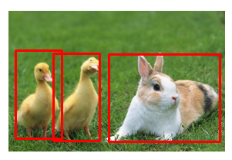
Classificação e Localização
Número fixo de neurônios de saída;
Problemas para detectar mais de um objeto;
Precisa que os dados de treinamento já estejam classificados ou localizados;

Slide 33
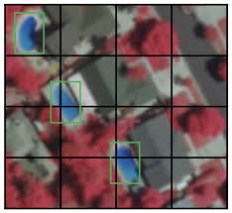
Detecção de Objetos
Método simples:
Dividir a imagem principal;
Testar a classificação e localização de cada parte;
Lista de todas as localizações;
Desvantagens:
Não existe tamanho padrão;
Reprocessamento;
Dois objetos no mesmo pedaço;
Pode detectar o mesmo objeto;

Slide 34
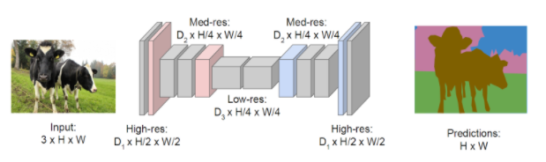
Rede Totalmente Convolucional
Substituir a rede totalmente conectada:
Imagens de qualquer tamanho podem ser carregadas;
Imagens maiores resultam saídas maiores;
CNN podem ser convertidas em FCN;

Slide 35

YOLO!!!!
Arquitetura usando FCN;
Método rápido e preciso de detecção de objetos;
Detecta em tempo real para vídeos;
Código aberto desenvolvido em C;
Diversas variantes;

Slide 36
Parte 2
Vamos dar uma olhada em alguns tipos de redes convulucionais;
Ver as vantagens e desvantagens de cada;
Entender como escolher qual usar;

Slide 37
Obrigado
https://github.com/crazynds/FindHumanTouchIA

